Slide 1


NESNE TABANLI PROGRAMLAMAYA GİRİŞ

Slide 2


KONULAR
Nesne tabanlı programlamlama mantığı
Sınıf yapısı ,sınıf nasıl oluşturulur
Metod nedir? Ne işe yarar?
__init__
Inheritance (Kalıtım)
Encapsulation (Kapsülleme)

Slide 3
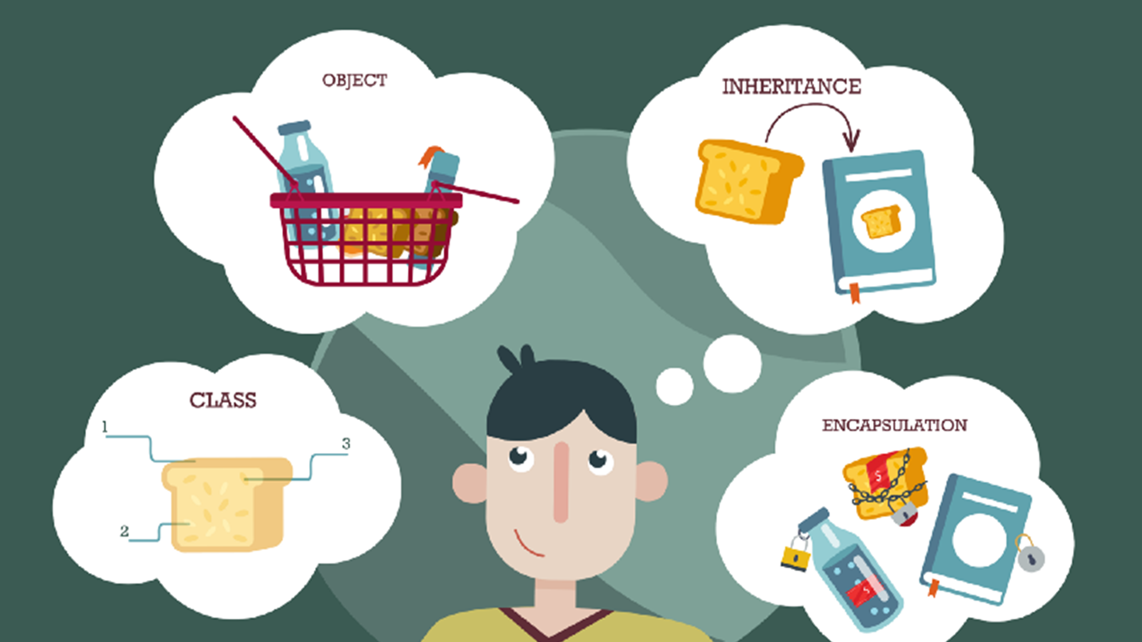
NESNE TABANLI PROGRAMLAMA NEDİR? OOP MANTIĞI
Nesne yönelimli programlama, gerçek hayatın programlamaya uyarlanması olarak düşünülebilinir.
Gerçek hayatta kullanılan her şey birer nesne (obje) dir.
Aynı gerçek hayattaki gibi bizim de python’da oluşturacağımız nesnelerin de özellikleri (attributes) ve davranışları (methods) olacaktır.
Örneğin bir tane televizyon kumandasını düşünelim. Bu kumandanın kendi içinde değişik özellikleri (attribute) ve fonksiyonları(metod) bulunuyor. kumandanın markası, tuşları aslında bu kumandanın özellikleridir(attribute). Kumandanın kırmızı tuşuna bastığımızda televizyonun kapanması ve sesi kapatma tuşuna bastığımızda televizyonun sesinin kapanması bu kumandanın metodlarıdır.

Slide 4
SINIF YAPISI,SINIF OLUŞTURMA
Kabaca sınıflar, nesne üretmemizi sağlayan veri tipleridir diyebiliriz.
Kendi veri tiplerimizi oluşturmak ve bu veri tipinde objeler üretmek için sınıf yapısı oluştururuz
Python’da sınıf oluşturma:
Class Telefon():
(attributes and methods)

Slide 5
METOD NEDİR?
Nesnelerin faaliyetlerini tanımlamak için kullanılınır.
Örneğin, telefon sınıfının içinde tanımlanan ses açma ,ses kapatma gibi faaliyetleri metodlar yardımıyla gösterebiliriz.

Slide 6
__init__
Bir sınıftan nesne oluşturmak için constructor oluşturulması gerekiyor.
init metodu Pythonda yapıcı(constructor ) fonksiyon olarak tanımlanmaktadır. Bu metod objelerimiz oluşturulurken otomatik olarak ilk çağrılan fonksiyondur.
class className():
def __init__(self):
(attributes)
self anahtar kelimesi objeyi oluşturduğumuz zaman o objeyi gösteren bir referanstır ve metodlarımızda en başta bulunması gereken bir parametredir. Yani biz bir objenin bütün özelliklerini ve metodlarını bu referans üzerinden kullanabiliriz.
Objeler oluşturulurken, Python bu referansı metodlara otomatik olarak kendisi gönderir. Özel olarak self referansını göndermemize gerek yoktur.

Slide 7
INHERITANCE
Inheritance veya kalıtım bir sınıfın başka bir sınıftan özelliklerini(attribute ) ve metodlarını miras almasıdır.
super():
super miras aldığımız sınıfın metodlarını alt sınıflardan kullanmamızı sağlar. Hemen örnek üzerinden anlamaya çalışalım.
class className1():
def__init__(self,attribute):
self.attribute= atttribute
Class className2(): def __init__(self,attribute_super,attribute):
super().__init__(attribute_super)
self.attribute=attribute

Slide 8
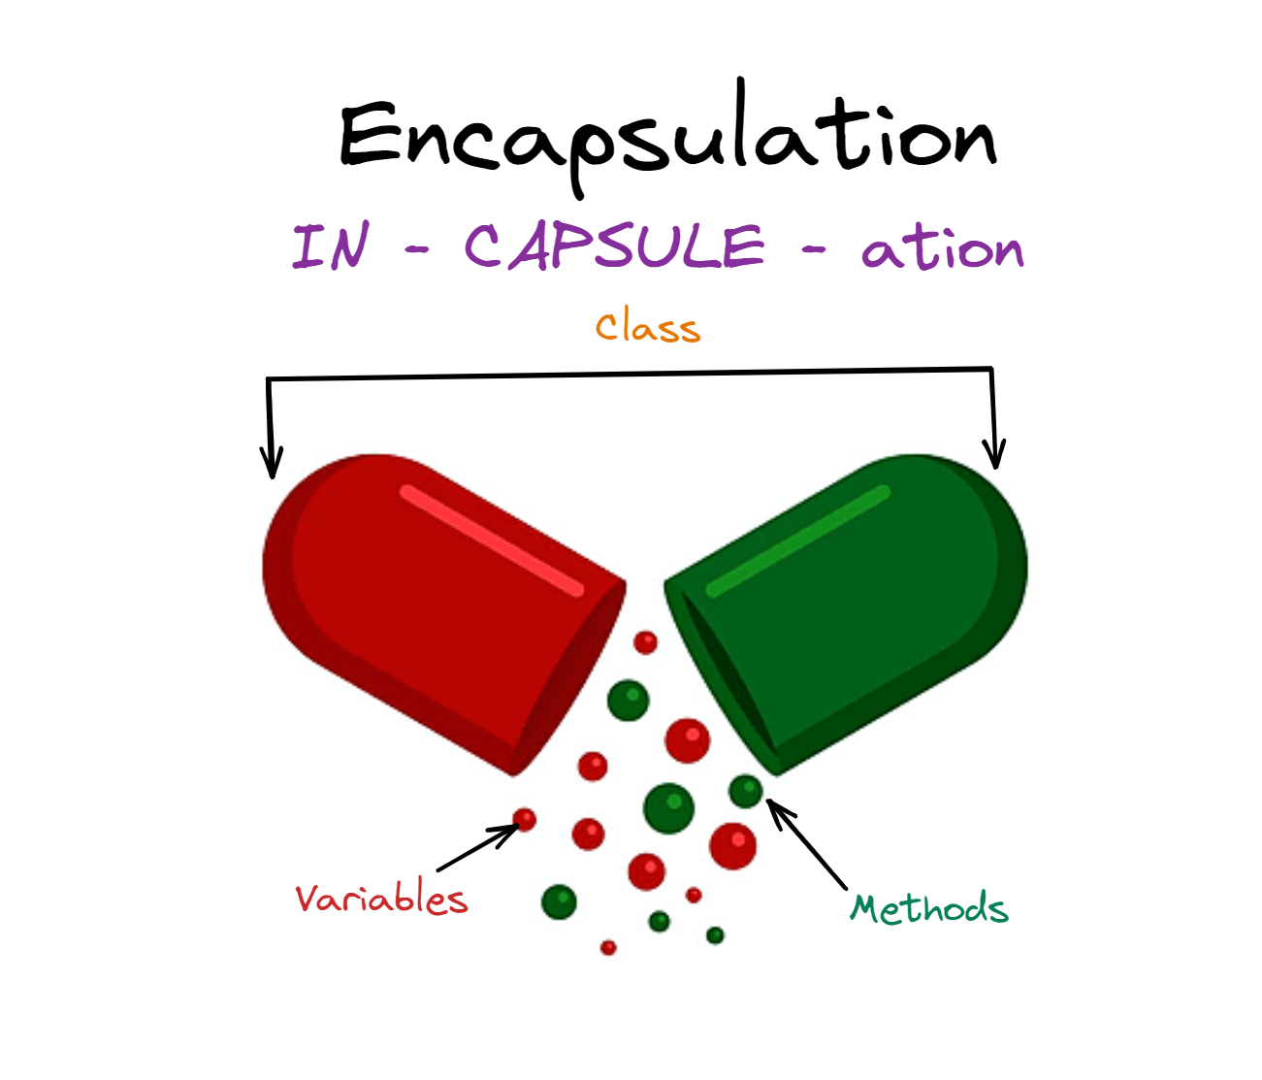
ENCAPSULATION
Bazı özellik ve metotların her nesne tarafından erişilmemesi gerekir.
Ulaşılamamasını istediğimiz özellik ve metotlara erişimi engelleyebiliyoruz.
Herkesin ulaşabileceği değişkenleri genel değişken, herkesin ulaşmasını istemediğimiz değişkenleri de özel değişken olarak tanımlıyoruz.
Örneğin:
class className():
def __init__(self,attribute1,attribute2):
self.attribute1=attribute1 #genel değişken
self.__attribute2=attribute2 #özel değişken

Slide 9

GETTER VE SETTER
Peki bu özel değişken olarak tanımlanan özelliğe ulaşması gerekenler nasıl ulaşacak?
Set ve Get kelimelerini kullanarak tanımlama yaptığımızda erişebiliyoruz.
class className():
def __init__(self,attribute1,attribute2):
self.attribute1=attribute1 #genel değişken
self.__attribute2=attribute2 #özel değişken
def getAttribute2(self):
return self.__attribute2
def setAttribute2(self,new_attribute):
self.__attribute2 = new_attribute

Slide 10
DİNLEDİĞİNİZ İÇİN TEŞEKKÜRLER

